Slide 1
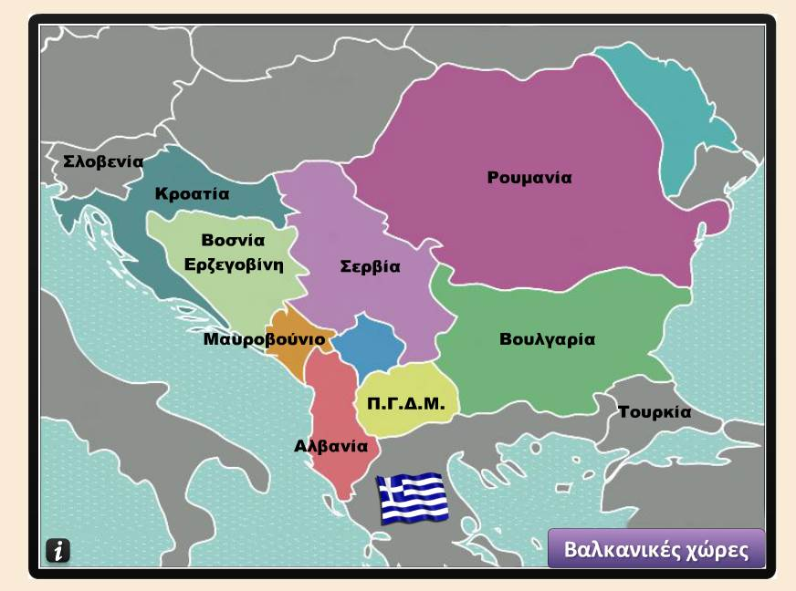
Οι Βαλκανικές χώρες
Αλβανία | Τίρανα
Βοσνία-Ερζεγοβίνη | Σαράγεβο
Βουλγαρία | Σόφια
Ελλάδα | Αθήνα
Κροατία | Ζάγκρεμπ
Μαυροβούνιο | Ποντγκόριτσα
Π.Γ.Δ.Μ.(Β. Μακεδονία) | Σκόπια
Ρουμανία | Βουκουρέστι
Σερβία | Βελιγράδι
Σλοβενία | Λιουμπλιάνα
Τουρκία(Ευρωπαϊκή) | Άγκυρα

Slide 2
Κατακόρυφος διαμελισμός Βαλκανίων
Η Βαλκανική είναι ορεινή χερσόνησος, με πλούσιο κατακόρυφο διαμελισμό. Πήρε την ονομασία της από τη μεγάλη ομώνυμη οροσειρά που βρίσκεται στη Βουλγαρία, τα Βαλκάνια (Αίμος). Άλλες οροσειρές της χερσονήσου είναι οι Δειναρικές Άλπεις, η Πίνδος και η Ροδόπη, ενώ στο βόρειο τμήμα της εκτείνονται τα Καρπάθια. Οι πεδιάδες είναι σχετικά λίγες, με σημαντικότερη την πεδιάδα της Βλαχίας κατά μήκος της ροής του Δούναβη, στα σύνορα Βουλγαρίας-Ρουμανίας.

Slide 3
Οριζόντιος διαμελισμός Βαλκανίων
Πλούσιος είναι και ο οριζόντιος διαμελισμός της Βαλκανικής Χερσονήσου, που περιλαμβάνει, εκτός των άλλων, χιλιάδες νησιά στο Αιγαίο, στο Ιόνιο και στην Αδριατική (Δαλματικές ακτές).

Slide 4
Θρησκεία-Γλώσσα-Οικονομία Βαλκανίων
• Οι βαλκανικές χώρες είναι μικρές σε έκταση και σε πληθυσμό(έχουν οι περισσότερες δημογραφικό πρόβλημα ). • Υπάρχει εθνική, γλωσσική και θρησκευτική ανομοιομορφία στα Βαλκάνια σε σχέση με τις άλλες χερσονήσους της Ευρώπης και με την ίδια την Ευρώπη συνολικά. Βέβαια, οι γλώσσες αρκετών βαλκανικών χωρών ανήκουν στη σλαβική οικογένεια, υπάρχουν ωστόσο αρκετές διαφορετικές εθνικές γλώσσες (π.χ. ελληνική, αλβανική, τουρκική, ρουμανική). Όσον αφορά το θρήσκευμα, στις έξι από τις βαλκανικές χώρες επικρατεί η ορθοδοξία, ενώ εδώ βρίσκονται οι μόνες ευρωπαϊκές χώρες στις οποίες επικρατεί ο μωαμεθανισμός (Τουρκία, Αλβανία, Βοσνία-Ερζεγοβίνη). Στις βορειοδυτικές βαλκανικές χώρες, οι οποίες βρίσκονται εγγύτερα στον ηπειρωτικό κορμό της Ευρώπης, επικρατεί ο καθολικισμός (Κροατία, Σλοβενία). • Η οικονομία αρκετών βαλκανικών χωρών είναι λιγότερο αναπτυγμένη από αυτήν των χωρών της δυτικής Ευρώπης.

Slide 5
Γενικά χαρακτηριστικά Βαλκανικών χωρών
• Η στρατηγική θέση της Βαλκανικής Χερσονήσου. Στο νοτιοανατολικό άκρο της Ευρώπης και πολύ κοντά στην Ασία και στην Αφρική, αποτέλεσε πέρασμα κατά τις μετακινήσεις των λαών στην περιοχή (Σλάβοι, Τούρκοι κ.ά.). • Η συγκέντρωση πολλών εθνοτήτων σε έναν περιορισμένο γεωγραφικά χώρο. • Η ορεινή γεωμορφολογία της περιοχής. Το ανάγλυφο είναι κυρίως ορεινό, με λιγοστές πεδινές καλλιεργούμενες εκτάσεις και λίγα μόνο περάσματα ανάμεσα στα ψηλά βουνά.
• Τα ιστορικά γεγονότα που έχουν διαδραματιστεί στα Βαλκάνια τα τελευταία 200 χρόνια, ως αποτέλεσμα της εθνικής, γλωσσικής και θρησκευτικής ανομοιομορφίας της χερσονήσου(βαλκανικοί πόλεμοι Α΄, Β΄- Παγκόσμιοι Πόλεμοι Α΄, Β - Η διάσπαση της ενιαίας μέχρι τις αρχές της δεκαετίας του 1990 Γιουγκοσλαβίας που είχε ως αποτέλεσμα τη δημιουργία, από το 1991 έως το 2006, έξι νέων κρατών).
• Τα κοινωνικά-πολιτικά γεγονότα που συνέβησαν στη Βαλκανική Χερσόνησο τα τελευταία 60 χρόνια. Η κατάρρευση, στις αρχές της δεκαετίας του 1990, των καθεστώτων που επικρατούσαν έως τότε στις περισσότερες χώρες της περιοχής (Βουλγαρία, Ρουμανία, Αλβανία) προκάλεσε σοβαρή πτώση του βιοτικού επιπέδου και μετανάστευση.
• Στην Ε.Ε. ανήκουν η Ελλάδα, η Σλοβενία, η Βουλγαρία και η Ρουμανία.

Slide 6
